Slide 1
AET201 Termodinamik ve Isı Transferi Ders Notları-10
Hazırlayan: Öğr. Gör. Yusuf YILDIZ

Slide 2
İkinci Yasa İle İlgili Uygulamalar Isı makineleri ve ısı pompaları Isı makinalarının çalışmasında ise aşağıdaki kurallar önem taşımaktadır: • Isı makineleri bir ısı kaynağından ısı enerjisi alırlar. Güneş enerjisi reaktörleri, kazan, nükleer reaktör, soğutucular, klimalar gibi; • Alınan ısı enerjisinin bir kısmını genellikle mekanik işe dönüştürürler ve, • Isının geri kalan kısmını akarsu, çevre hava gibi daha düşük sıcaklıktaki diğer bir ısı kaynağına verirler. • Isı makinelerinde gerçekleşen hal değişimleri her zaman bir çevrim oluşturmaktadır. Bir ısı makinesi ısı enerjisinin sıcak kaynaktan, soğuk kaynağa transfer edilmesini sağlar, bu prosesin amacı enerjinin bir kısmının faydalı mekanik işe dönüştürülmesidir. Soğutma makinesinde ise, ısı makinasındakinin tersine, ısı enerjisinin soğuk kaynaktan sıcak kaynağa transferi söz konusudur. Bunun için sistemin çevreden kendisine verilecek bir işe ihtiyacı vardır; bu prosesin amacı ancak soğuk kaynaktan, sıcak ortama ısı transferidir.

Slide 3
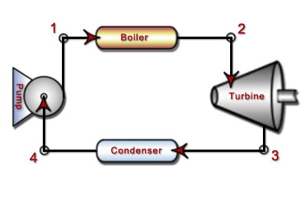
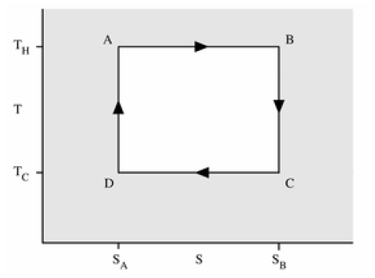
Carnot Çevrimi Carnot çevrimi, Sadi Carnot tarafından 1820’lerde ortaya konmuş bir termodinamik çevrimdir ve Emile Clapeyron tarafından 1830 ve 1840’lı yıllarda geliştirilmiştir. Carnot çevrimi özel bir çevrimdir çünkü, verilen ısı enerjisinin işe çevrilme miktarı ya da tersi için (verilen işin soğutma amaçları için kullanımı) mümkün olan en verimli çevrimdir. Verimli çevrim olmasının sebebi, tamamen tersinir adımlardan oluşmasıdır. Başka bir deyişle, her adımdaki ve toplamdaki entropi değişimi sıfırdır.

Slide 4
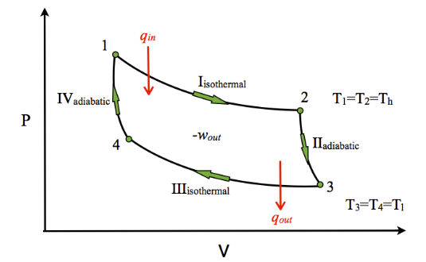
Carnot Çevrimi Carnot çevrimi, sıcaklık – entropi diyagramı üzerinde gösterilmiştir. Çevrim T_{H} ve T_{C} sıcaklıkları arasında yer alır. Dikey eksen sıcaklık, yatay eksen entropidir. Bilindiği üzere, sıkıştırılan bir gazın basıncı ve sıcaklığı artmakta, bunun aksine, genişleyen bir gazın da basınç ve sıcaklığı azalmaktadır. 1. Kademe (İzotermal Genleşme):Taşıyıcı akışkan 1-2 noktaları arasında, sıcaklığı T₁ olan sıcak ısı kaynağından Q₁ kadar ısı almak suretiyle izotermik olarak (T_{H} =sabit) genleşerek dışarıya iş yapmakta ve 1 konumundan, 2 konumuna geçmektedir. 2. Kademe (Adyobatik Genleşme):Bu kademede taşıyıcı akışkan 2-3 noktaları arasında, adyobatik olarak (Isı =sabit) genleşerek dışarıya iş yapmakta ve sıcaklığı bu esnada T₁ den T₂ ye düşmektedir (T₁>T₂ ). 3. Kademe (İsotermal Sıkışma): Bu kademede, 3-4 noktaları arasında izotermik olarak (T_{L}=sabit) sıkıştırılmakta ve bu esnada bünyesinde artık kalan Q₂ miktarındaki ısıyı soğuk ısı kaynağına vermektedir. 4. Kademe (Adyobatik Sıkışma):Bu kademede ise, taşıyıcı akışkanın başlangıç haline gelmesi, yani çevrimi tamamlaması gerekmektedir. Bunun için akışkan üzerine dışardan iş verilerek ,4-1 noktaları arasında adyobatik olarak (Isı = sabit) sıkıştırılmakta ve bu esnada sıcaklığı ve basıncı atmaktadır.

Slide 5
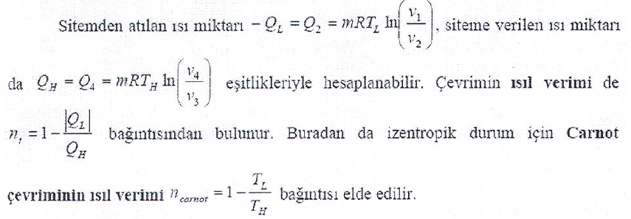
Carnot Çevrimi

Slide 6
Carnot Çevrimi Örnek: Şekilde şematik olarak gösterilen Carnot ısı makinesi, 627 °C sıcaklıkta bir sıcak kaynaktan 500 kj ısı almakta ve 27 °C sıcaklıktaki soğuk kaynağa ısı vermektedir. Bu makinanın ısıl verimini ve soğuk kaynağa verilen ısı miktarını bulunuz. Çözüm:

Slide 7
KAYNAKÇA ➔TEMEL KAVRAMLARI İLE MÜHENDİSLİK TERMODİNAMİĞİ, Prof. Dr. Mustafa AKDAĞ, QAFQAZ ÜNİVERSİTESİ YAYINLARI, Bakü, 2009.

